Slide 1
Unidade 3
O reinado de D. Pedro I: uma cidadania limitada
Regências: a unidade ameaçada
Segundo Reinado: política, economia e guerra
Abolição, imigração e indigenismo no Império

Slide 2
Lutas pela independência
Reinado de D. Pedro I: uma cidadania limitada
Bahia
Piauí
Ceará
Maranhão
Grão-Pará
Província Cisplatina
Na época, a independência não foi aceita no país todo. Em várias províncias brasileiras o povo pegou em armas para combater militares fiéis a Portugal.

Slide 3
Reconhecimento e preço da independência
Estados Unidos
Primeiro país a reconhecer a independência do Brasil
Doutrina Monroe: “A América para os americanos”
Portugal
Reconheceu a soberania do Brasil em 1825, mediante indenização
Valor da indenização: 2 milhões de libras esterlinas
Contra a interferência da Europa
O governo brasileiro pediu empréstimo à Inglaterra
Inglaterra
Reconheceu a soberania do Brasil em 1827
Exigiu a renovação do Tratado de Comércio e Navegação por mais 15 anos
Exigiu a extinção do tráfico de africanos escravizados no prazo de três anos

Slide 4
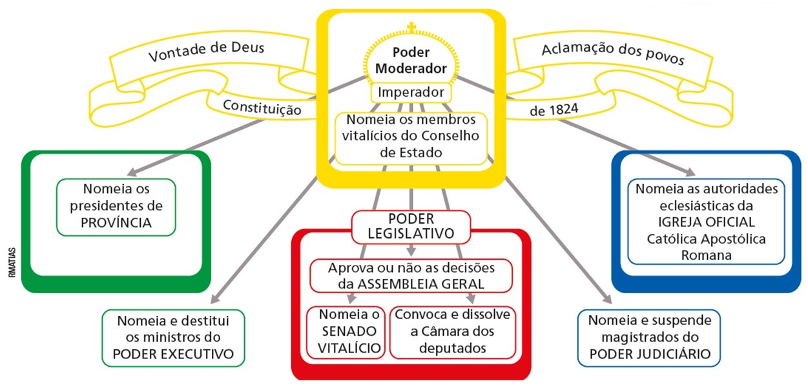
A Constituição do Império
Maio de 1823: uma Assembleia Constituinte se reúne para elaborar a Constituição
Apresentação do projeto constitucional que limitava o poder do Imperador
D. Pedro I não concorda com o projeto
Divergências entre o Imperador e os deputados
Noite da Agonia
D. Pedro I dissolve a Assembleia Constituinte
Os principais relatores do projeto são presos e expulsos do país
D. Pedro nomeia e designa ao Conselho de Estado a incumbência de elaborar a nova Constituição
No dia 25 de março de 1824, a primeira Constituição do país é outorgada pelo Imperador

Slide 5
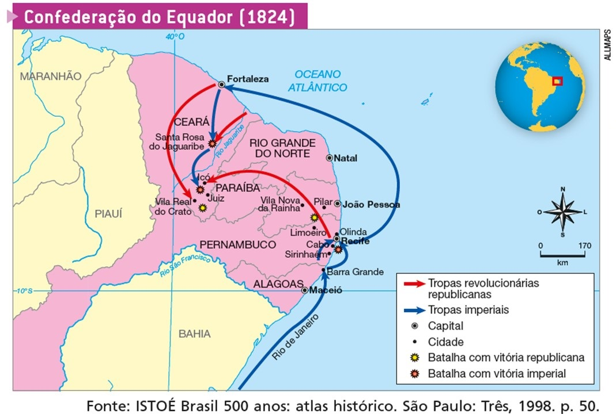
Confederação do Equador
Críticas ao autoritarismo de D. Pedro I nos jornais
Crise econômico-financeira no Nordeste
D. Pedro I demite o presidente da província de Pernambuco
Altas constantes nos preços dos alimentos e aluguéis que castigavam a população pobre
queda no preço internacional do açúcar, fumo e algodão
altos impostos cobrados pelo governo central
Eclode a revolta em Pernambuco
Ações:
Rompimento com o Império
Proclamação de uma República
Formação de uma Junta Governativa
A república é apoiada pelos revolucionários de Alagoas, Paraíba, Rio Grande do Norte e Ceará, recebendo o nome de Confederação do Equador
Grupos sociais participantes:
Proprietários rurais
Comerciantes
Homens e mulheres livres e pobres
Escravizados
Conflitos internos ao movimento:
D. Pedro I faz um empréstimo de um milhão de libras com banqueiros britânicos e organiza poderosas forças militares
A confederação do Equador é derrotada e vários líderes rebeldes são condenados à morte
Os rebeldes resistem por dois meses contra poderosas tropas do Imperador
Divergências sobre o fim da escravidão
Temor dos proprietários rurais

Slide 6
Críticas ao governo de D. Pedro I
Assassinato de Líbero Badaró
Noite das Garrafadas
Troca de ministérios
Pressão popular nas ruas
Abdicação em 7 de abril de 1831
Pedro de Alcântara, com 5 anos de idade, fica como sucessor
Início das Regências
Autoritarismo
Incompetência para resolver a crise econômico-financeira
Empréstimos constantes a bancos estrangeiros gerando inflação
Aumento dos preços dos alimentos e aluguéis
Falência do Banco do Brasil
Guerra para resolver a Questão Cisplatina
Muita atenção dada ao problema da sucessão do trono português

Slide 7
Regências: um período movimentado
O período regencial foi relativamente curto: durou de 1831 a 1840. Apesar disso, foi também um dos períodos mais agitados da nossa história. Naqueles nove anos ocorreram intensas disputas políticas, entre o “centro” e as províncias, e revoltas sociais armadas, de norte a sul do país. Esses episódios ameaçaram a unidade nacional e, ao mesmo tempo, foram decisivos na formação do Estado brasileiro.
Regências: a unidade ameaçada
Regência provisória (1831)
Regência Trina Permanente (1831-1834)
Regência Una Feijó (1834-1837)
Regência Una de Araújo Lima (1837-1840)
Grupos políticos das Regências
Nome e apelido do grupo político | O que defendiam | Líderes
RESTAURADORES ou caramurus | A volta de D. Pedro I ao poder. Eram contrários a reformas sociais. | Vicente Ferreira de Paula
MODERADOS ou chimangos | A manutenção dos privilégios das elites provinciais e a Monarquia Constitucional. | Padre Diogo Antônio Feijó e Bernardo Pereira de Vasconcelos
EXALTADOS ou farroupilhas | Defendiam o federalismo (a garantia de autonomia política e econômica para as províncias); parte deles era favorável à República. | Cipriano Barata e Borges da Fonseca

Slide 8
Regência Trina Permanente
Figura de destaque: Diogo Antônio Feijó
Período de intensos conflitos políticos no Parlamento, na imprensa e de manifestações populares
Regência Una de Feijó
Representante dos Moderados
Cabanagem, Farroupilha, Malês
Criação da Guarda Nacional e concessão da patente de coronel aos fazendeiros mais ricos
Necessidade de recursos, mas oposição na Câmara
Regência Una de Araújo Lima
Regresso: interesses dos cafeicultores do Vale do Paraíba e dos grandes comerciantes do Rio de Janeiro
Garantir a unidade do Império e a ordem escravista
Lei Interpretativa do Ato Adicional: retirava autonomia das províncias e dava maior poder ao governo central
Ato Adicional de 1834: maior autonomia para as províncias e instituição da Regência Una
Renuncia em 1837 por dificuldades de governar e conter as tensões sociais
Cabanagem, Farroupilha, Sabinada, Balaiada

Slide 9
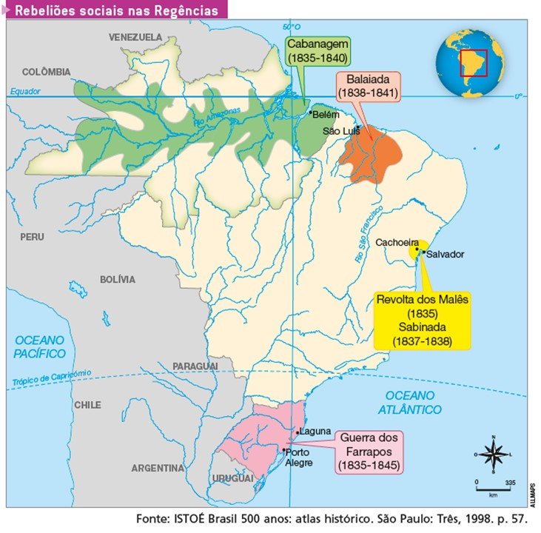
Rebeliões regenciais
• Agitações de rua, revoltas escravas e rebeliões republicanas.
• Manifestações relacionadas ao alto custo de vida nas cidades brasileiras, ao escravismo e ao autoritarismo dos regentes.
• Pobres e ricos, peões e fazendeiros, indígenas, mestiços, negros e brancos se uniram para combater o governo central.
• Enquanto as elites provinciais lutavam pela autonomia das províncias, os oprimidos batalhavam por liberdade e uma vida melhor.

Slide 10
Cabanagem
Local
Grão-Pará
(1835-1840)
Contexto
População majoritariamente pobre; 15% de brancos e 85% de índios, negros e mestiços
Aspirações dos cabanos
Terras para plantar e o fim da escravidão
Aspirações dos fazendeiros: escolher os presidentes da província
Tomam o poder e proclamaram uma república em agosto de 1835
Repressão brutal: o governo matou cerca de 40% da população
Divergências entre os líderes e inferioridade bélica
Farrapos
Local
RS e SC
(1835-1845)
Contexto
Região produtora de charque para o mercado interno
Reclamações
O governo não favorecia as atividades econômicas locais
Revoltam-se em 1835 e, em 1836, proclamam a República Rio-
-Grandense
Em 1839 conquista SC e proclamam a República Juliana
Tratado do Poncho Verde: “paz honrosa” (1845)
Em 1842, o governo envia 12 mil homens para combater os farroupilhas
Malês
Local
Salvador
(1835)
Revolta escrava: a mais importante já ocorrida no Brasil
Aspirações
A libertação dos escravos e a garantia de liberdade de culto
Os principais líderes eram malês e 70% dos rebeldes eram de etnia nagô
Lutaram durante uma madrugada com espadas, facas e lanças
Centenas de africanos foram enviados para a África e outros tantos, expulsos da Bahia
A revolta foi brutalmente reprimida

Slide 11
Sabinada
Local
Bahia
(1837-1838)
Motivações
Imposição de governantes e temor de serem convocados a lutar contra os farroupilhas
Militares se unem ao Dr. Sabino, que conclamava o povo a lutar pela República
Tomam o forte de São Pedro, em Salvador, e proclamam a República até a maioridade de Pedro de Alcântara
Prometem liberdade aos escravos que lutassem com eles e perdem apoio dos proprietários de escravos envolvidos
Repressão brutal: 1,2 mil mortos, 3 mil presos e os líderes sobreviventes foram expulsos da Bahia
São derrotados pelas forças governamentais com ajuda de senhores de engenho do Recôncavo baiano
Balaiada
Local
Maranhão e Piauí (1838-1841)
Contexto
Desigualdade social e péssimas condições de vida para a maior parte da população
Composição
Revolta popular, formada por desempregados, vaqueiros, quilombolas e indígenas
Bandos populares atacam fazendas, atemorizando os proprietários
Exigem a substituição do presidente da província, a expulsão dos comerciantes portugueses e o fim da escravidão
Repressão violenta: cerca de 11 mil balaios foram assassinados
Liberais e conservadores, antes em disputa, se unem para ajudar na repressão ao movimento
Com o fim das rebeliões regenciais e a ascensão do café no Vale do Paraíba, o governo central foi se firmando no poder e garantindo a unidade do imenso Império brasileiro.

Slide 12
Poder Moderador
Nomeia e demite os presidentes de província
Dissolve a Câmara dos Deputados
Nomeia os senadores
Perdoa sentenças de réus condenados pelo Judiciário
Indica o presidente do Conselho de Ministros
Escolhe o Ministério
Acima dos partidos: manipula e promove um rodízio entre eles
Segundo Reinado: política, economia e guerra
Desejavam manter a ordem estabelecida, a monarquia, o escravismo, garantir seus privilégios e manter a maioria da população excluída da política
Lançam a campanha pela maioridade de Pedro de Alcântara para tirar os conservadores do poder
A campanha ganha adeptos inclusive entre os conservadores como forma de “salvar a nação”
Julho de 1840
D. Pedro II foi aclamado imperador do Brasil com 15 anos de idade
Descentralização política
Autonomia das províncias
Liberais
Conservadores
Centralização política
Governo forte
Disputas entre liberais e conservadores nas urnas, no Parlamento e nas ruas

Slide 13
Revolução Praieira
Contexto pernambucano
Concentração de poder nas mãos de poucas famílias
Domínio do comércio a varejo por comerciantes portugueses
Composição social: senhores de engenho, comerciantes, militares, trabalhadores temporários, pequenos lavradores, rendeiros e desempregados
A luta começa em Olinda e se estende à Paraíba. Um de seus líderes tenta conquistar Recife
Disputa pelo poder político local entre as oligarquias provinciais
Expressou também a insatisfação da população livre pobre
Apesar de algumas vitórias, foi derrotada pelo Império
Exigências do Manifesto ao Mundo:
1 – O voto livre e universal do povo brasileiro.
2 – A plena liberdade de imprensa.
3 – O trabalho como garantia de vida para o cidadão brasileiro.
4 – O comércio a retalho só para cidadãos brasileiros.
5 – A extinção do Poder Moderador.
Fundação do Partido da Praia
Conservadores sobem ao poder e demitem 40 funcionários ligados aos praieiros
Funcionários se recusam a entregar os cargos e reagem pelas armas

Slide 14
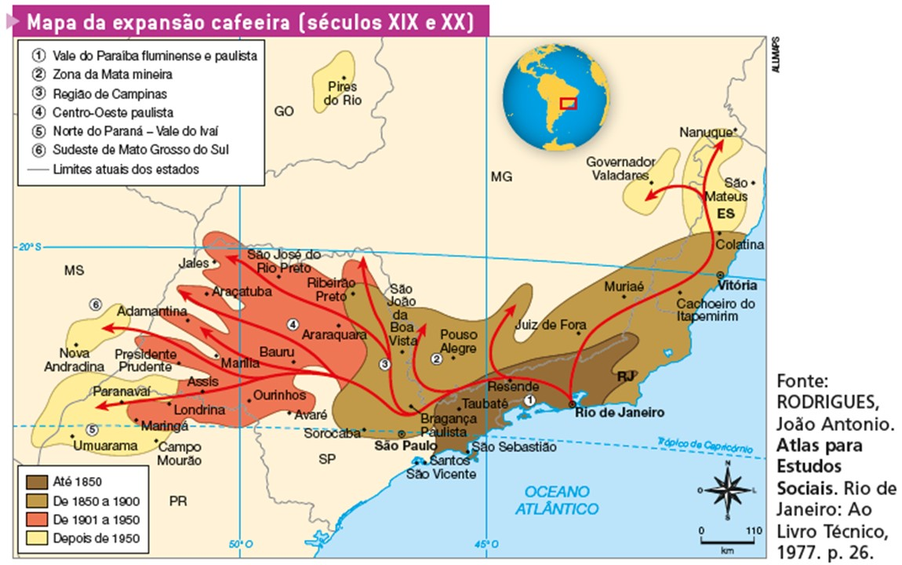
Economia no Segundo Reinado
Modernização no Segundo Reinado
O café se torna o principal produto de exportação brasileiro no Segundo Império.
Litoral do Rio de Janeiro → Vale do Paraíba → Zona da Mata e Oeste paulista.
Indústrias e ferrovias
Riqueza vinda do café
Tarifa Alves Branco (1844)
Lei Eusébio de Queiroz (1850)
Indústrias (de tecidos, chapéus, cervejas), companhia de iluminação a gás, várias companhias de seguro e de navegação a vapor, bancos e empresas de mineração e de transportes urbanos.
Ferrovia da baía de Guanabara a Petrópolis; Estrada de Ferro D. Pedro II (futura Central do Brasil); Estrada de Ferro Recife-São Francisco; Santos-Jundiaí; Paulista; Mogiana; Sorocabana.
Além do café, o Brasil exportava outros gêneros, como açúcar, algodão, cacau, tabaco, couros, peles e borracha.
Havia também uma produção variada destinada ao mercado interno.

Slide 15
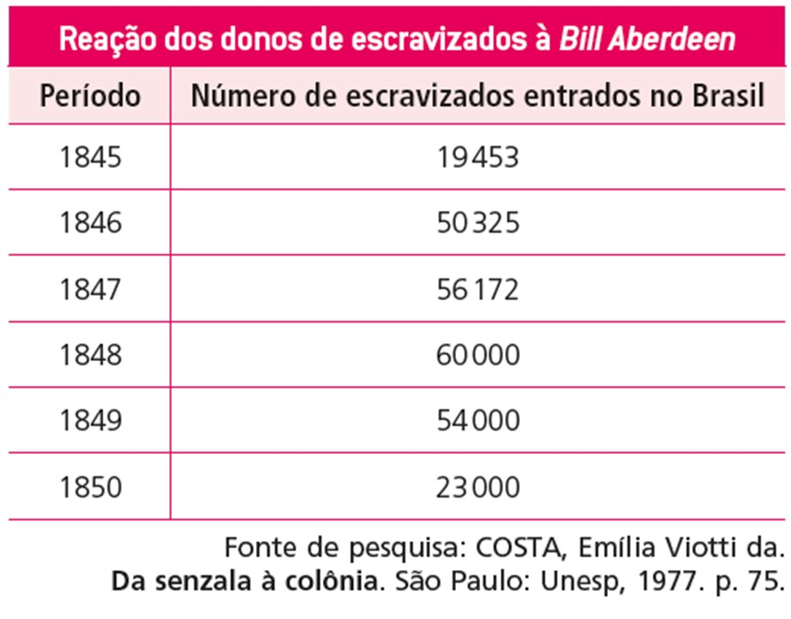
Fim do tráfico internacional de africanos escravizados
Pressão inglesa
Após lucrar por séculos com o tráfico atlântico, a Inglaterra se posicionou contra esse comércio:
Líder da Revolução Industrial, tinha interesse em ampliar o mercado para os seus produtos.
Com o fim do tráfico, o dinheiro que os proprietários brasileiros gastariam na compra de escravizados poderia ser investido na aquisição de manufaturados.
Parte da população e dos políticos ingleses havia aderido às ideias iluministas e opunha-se à escravidão.
1827: a Inglaterra exige o fim do tráfico como condição para reconhecer a independência do Brasil
1831: lei brasileira declara ilegal o comércio de africanos para o Brasil
A lei de 1831 se torna “letra morta”
1844: A Inglaterra exige a renovação do acordo de 1827
D. Pedro II se recusa a renovar o acordo
1845: a Inglaterra declara o Bill Aberdeen
1850: Lei Eusébio de Queiroz
1850: Lei de Terras
Aumento do tráfico interprovincial de escravos
Racismo e políticas de branqueamento da população brasileira

Slide 16
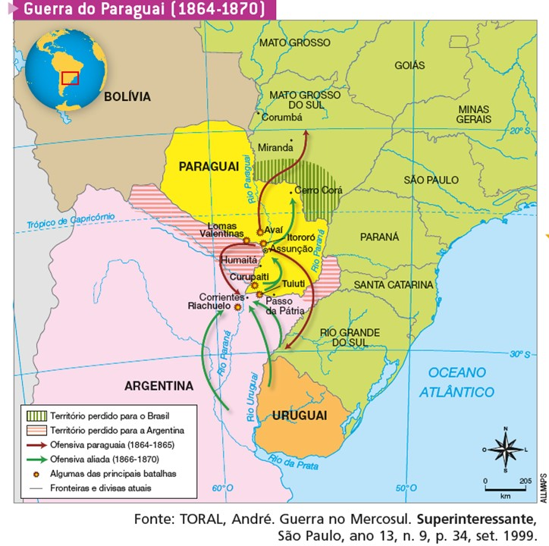
Guerra do Paraguai (1864-1870)
Interesses em jogo
Consequências para o Paraguai: perda da maior parte das indústrias; parte do território; e mais de 200 mil pessoas. Manteve a independência.
Consequências para o Brasil: incorporou territórios; garantiu a ligação fluvial com o Mato Grosso; manteve a liderança na região platina; entre 23 mil e 100 mil mortos; aumento da dívida externa e crise financeira.
Controle dos rios Paraná, Paraguai, Uruguai e da Prata
Interesse pelas terras férteis e de pastagens
Liderança política na região platina
Brasil: queria garantir a livre navegação nos rios da bacia platina, pôr fim aos conflitos por terra e gado nas fronteiras com o Paraguai e depor o ditador paraguaio Francisco Solano López
Argentina: desejava consolidar o Estado nacional argentino impedindo suas províncias de Entre Rios e Corrientes de separarem-se e formarem países independentes, valendo-se do apoio paraguaio
Paraguai: governado por Solano López, desejava tornar-
-se uma potência regional e conquistar uma saída para o mar, para comerciar com o exterior com maior facilidade

Slide 17
Abolição, imigração e indigenismo no Império
RESISTÊNCIA DOS ESCRAVIZADOS
Desobediência
Fuga e formação de quilombos
Levantes urbanos
Busca de liberdade para prática de suas culturas e religiões
Inúmeras revoltas no século XIX: mais de 20 na Bahia
MOVIMENTO ABOLICIONISTA
Ganha força na segunda metade do século XIX
Luta na imprensa
Passeatas e comícios
Compra de cartas de alforria
O movimento ganha forças com o fim da Guerra do Paraguai
Abolição da escravidão
Pressão inglesa
Resistência dos escravizados
Movimento abolicionista

Slide 18
As leis e a realidade
Ano | Nome ou origem da lei | Conteúdo da lei | Lei X Realidade
1831 | Lei criada para atender a exigência da Inglaterra para reconhecer a independência do Brasil | Declarava ilegal o comércio de africanos para o Brasil | Não teve efeitos, pois, após um breve momentos inicial, o tráfico cresceu em vez de diminuir.
1850 | Lei Eusébio de Queiroz | Proibia definitivamente a entrada de escravizados no Brasil | De fato não entraram mais escravizados vindos da África, mas houve um aumento significativo do tráfico interprovincial.
1871 | Lei do Ventre Livre | Definia que os filhos de escravos nascidos a partir daquela data seriam considerados livres | Foi elaborada segundo os interesses dos proprietários de escravos, pois a lei previa que os escravos poderiam ficar sob a autoridade do senhor até os 21 anos de idade.
1885 | Lei dos Sexagenários | Declarava que os escravos a partir de 60 anos eram livres | A lei previa que os escravos deveriam trabalhar por mais três anos. Mesmo que eles conseguissem sobreviver, não conseguiriam arrumar emprego com aquela idade.
1889 | Lei Áurea | Declarou extinta a escravidão no Brasil | De fato foi aplicada, mas os ex-escravos foram deixados em uma situação muito precária.

Slide 19
A vida difícil dos recém-libertos
Recém-libertos sem terra, sem instrução, sem dinheiro e sem apoio do governo
Alguns negociaram sua permanência nas fazendas em troca de modestos salários ou do direito de ter uma roça
Alguns migraram para as cidades
Alguns poucos ascenderam socialmente
Foram obrigados a aceitar os piores serviços, os mais baixos salários e a convivência com o racismo
Para amenizar a luta diária pela sobrevivência, organizavam-
-se em centros religiosos, clubes esportivos e grupos de lazer

Slide 20
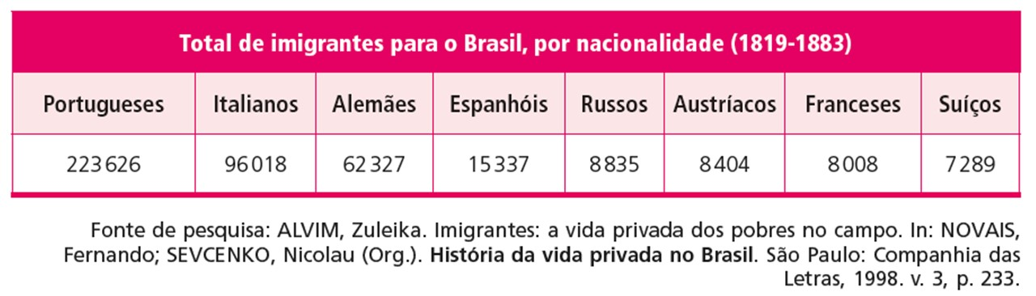
Imigração europeia
MOTIVAÇÕES BRASILEIRAS
Necessidade de mão de obra
Políticas de branqueamento
MOTIVAÇÕES DOS MIGRANTES
Busca de trabalho, terra própria e novas oportunidades de vida
SISTEMA DE PARCERIA
Cada família era responsável por um certo número de pés de café e por uma roça de subsistência; o lucro obtido com a colheita era repartido entre o imigrante
e o dono da fazenda.
Italianos
Trabalharam, majoritariamente, nos cafezais das províncias de São Paulo e do Rio de Janeiro
Portugueses e espanhóis
Foram para as grandes cidades (Rio de Janeiro, São Paulo e Salvador) trabalhar como comerciantes, artesãos ou operários
Italianos, alemães e eslavos
Para proteger as fronteiras, D. Pedro II ofereceu lotes de terras no Sul, que foram ocupados por pessoas desses países
SISTEMA DE COLONATO
Os colonos recebiam um salário anual pelo trabalho no cafezal e a permissão para plantar milho, mandioca e feijão e criar animais para consumo próprio ou para venda.
Muitos colonos não aguentaram a dureza do trabalho e o tratamento dispensado pelos fazendeiros, retornando à sua terra natal.

